Slide 1
Deep dive

Slide 2
Nossa inovação foi escolhida pela experiencia que integrantes do grupo tiveram e agregaria ao projeto.

Slide 3
Muito de sua escolha, parti também de seu conceito de funcionamento, que a principio faz conexão com banco e nossos dados estão lá

Slide 4
Com essa integração de dados ágil, nós conseguimos manter em tempo real nossos dados atualizados.

Slide 5
Mantendo esses dados atualizados conseguimos em tempo real interagir com nossos usuários através dos dashboard’s.

Slide 6
Esse contato direto, se dá pelo extensão de usabilidade do BI, tanto em cel;tablet;pc

Slide 7
Emails enviados automaticamente

Slide 8
Proposta de negócio

Slide 9
Histórico de alertas atrelado a concentração de erro

Slide 10

Inovação

Slide 11
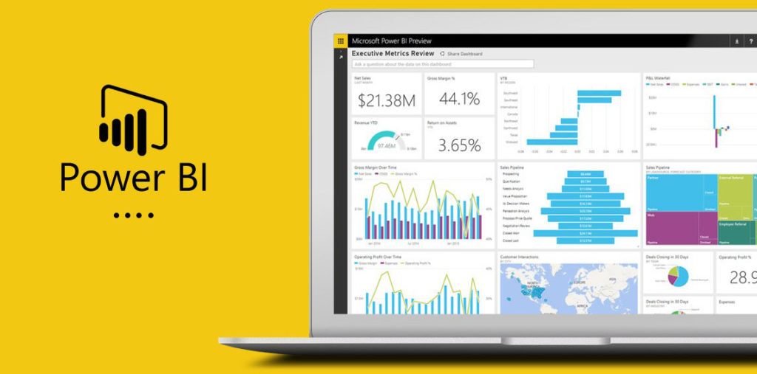

Slide 12
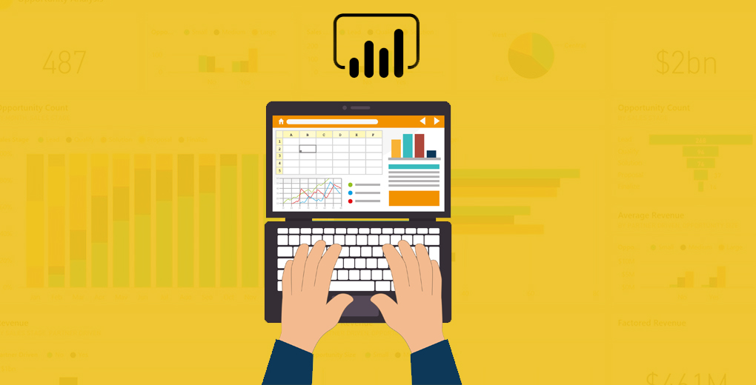
Business Intelligence
Transformar múltiplos dados em Analytics
- - - - - - - - - - - - -
- - - - - - - - - - - - - - - - - -

Slide 13



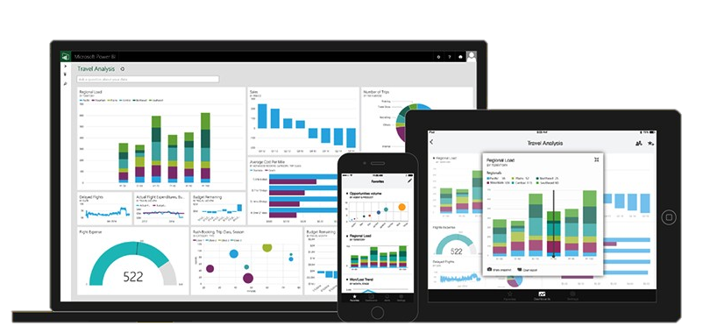
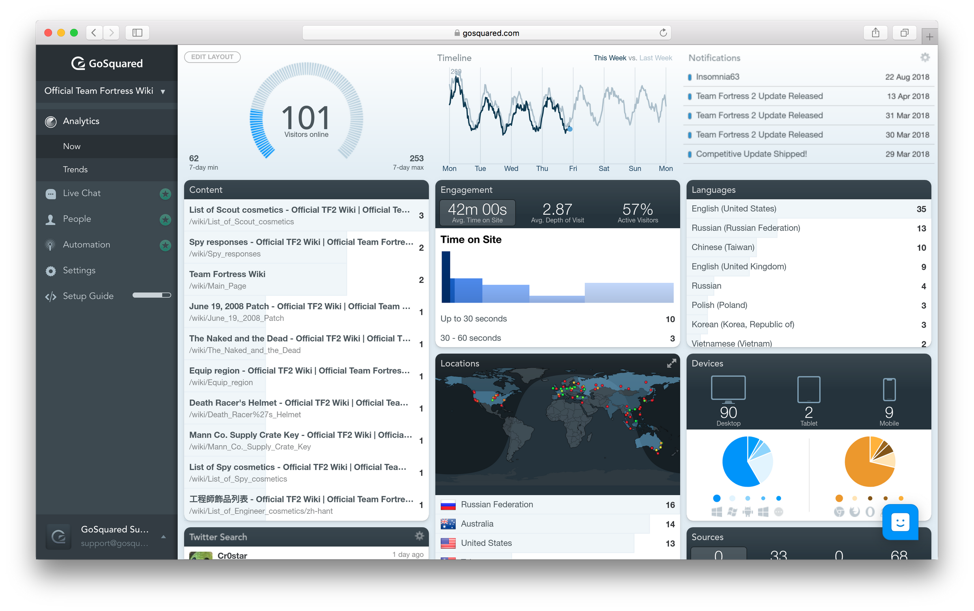
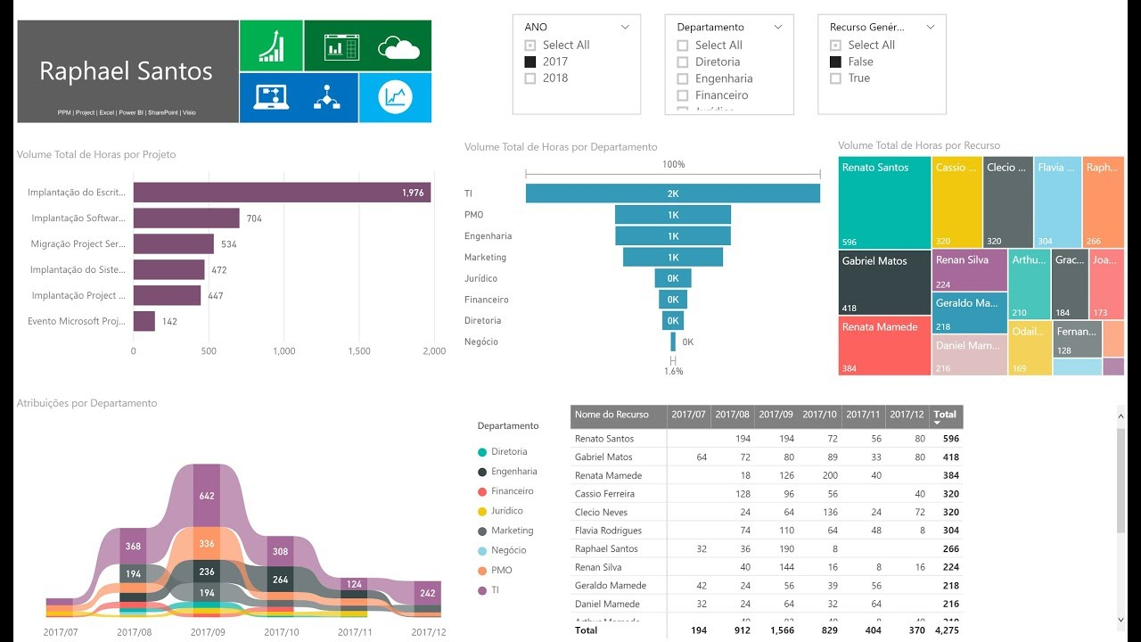
Acessibilidade
Analytics Real-Time
Recebimento automático de relatórios

Slide 14
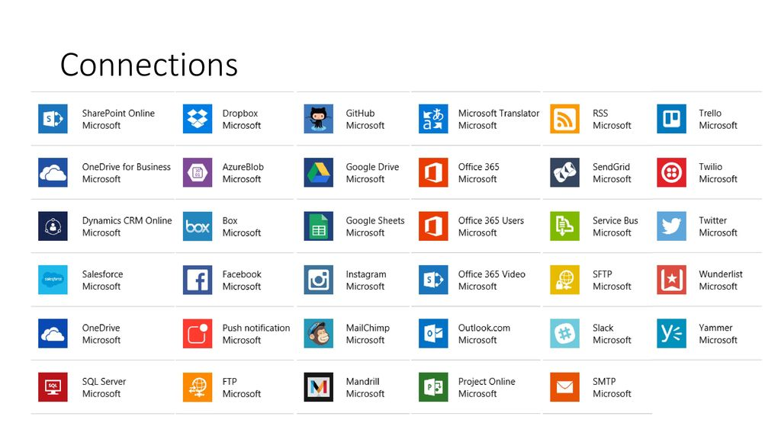

Slide 15


Azure
Power BI

